Slide 1
Переменная.
Цикл с изменяющейся переменной
Переменная - объект в программе, имеющий имя и изменяемое значение.
Имя переменной показывает, в каком месте памяти компьютера хранится значение переменной.
Для создания переменной и присваивания ей значения используется команда:
пусть "ИмяПеременной значение
Эта команда присваивает значение переменной п 10:
пусть "п 10
Эта команда увеличивает значение переменной п на 10:
пусть "п :п + 10
Посмотрите на листе процедуры как с помощью переменных записывается процедура рисования 6 квадратов из прошлого урока.

Slide 2
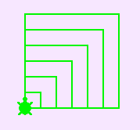
Переменная.
Цикл с изменяющейся переменной
это квадрат :сторона
по
нц 65 нрп 2 повтори 4
[вп :сторона пр 90]
пп
конец
это квадрат6
пусть "сторона 20
повтори 6 [квадрат :сторона
пусть "сторона :сторона + 20]
конец

Slide 3
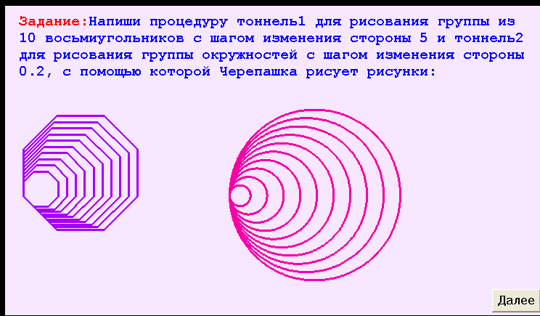
pril5

Slide 4
Датчик случайных
Случайная величина - переменная, о которой нельзя сказать, чему она равна.
Для получения случайной величины со значениями из отрезка [0;k]
применяется команда сл k.
Чтобы получить случайную величину из отрезка [а;b],
нужно составить выражение а + сл b - а.

Slide 5
Датчик случайных
В рюкзак запиши КРУГИ, во вкладыше Процедуры . Щелкни по Черепашке, посмотри что она рисует
это круг
повтори 360 [вп 1 пр 1]
конец
это круги
по нрп 3
повтори 10 [нц сл 140 круг вп 20]
конец

Slide 6
Датчик случайных чисел
это снежинка :кол_лучей :дл_луча :цвет
нц :цвет по
повтори :кол_лучей[вп :дл_луча нд :дл_луча пр 360 / :кол_лучей]
Конец
это снег
повтори 200[снежинка 5 + сл 10 10 + сл 30 сл 140
пп пр 10 + сл 350 вп 10 + сл 200]
конец

Slide 7
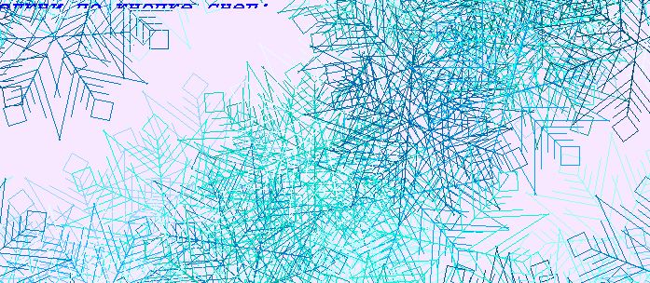
Задача 1
Создай программу снегопада

Slide 8
Использование бегунков
При изменении значения в бегунке меняется содержимое отдельной области памяти. С бегунками можно работать как с переменными.

Slide 9
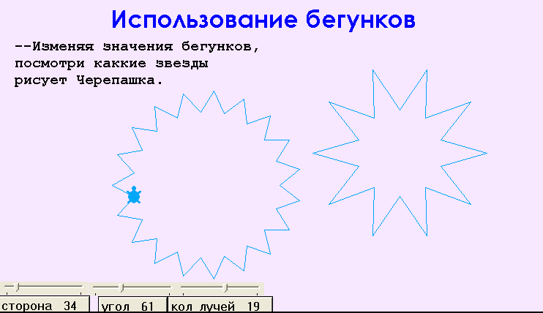
Использование бегунков
Вставь бегунки используя команду Меню: создать-бегунок
Установи параметры: КЗМ-редактировать

Slide 10
Датчик случайных pril 6
В рюкзак:
нц 95 звезда кол_лучей
В процедурах
это зубец :сторона :угол
по лв :угол вп :сторона пр 2 * :угол вп :сторона лв :угол пп
конец
это звезда :кол_лучей
повтори кол_лучей [зубец сторона угол пр 360 / кол_лучей]
конец

Slide 11
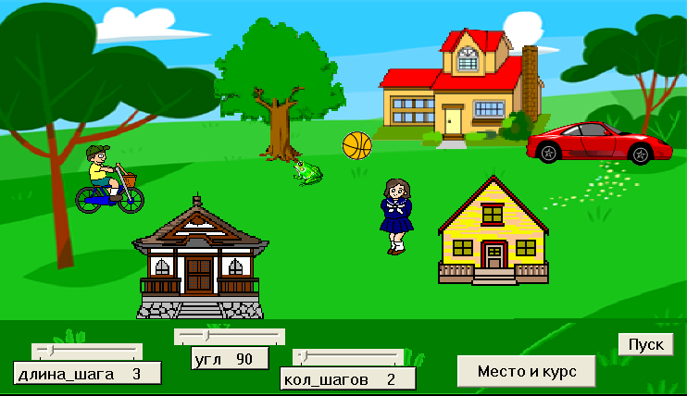
Задача 2
Создай программу игру
«Пройди препятствия»

